Slide 1
SAE 15 :Traitement de données
Cas a traité:Votre administrateur réseau vous a fait remarquer une défaillance sur le réseau en Inde, il semble qu’il est 2 activités suspectes !! Mais pourquoi ? Il vous demande de creuser pour identifier le problème grace a excel et python

Slide 2
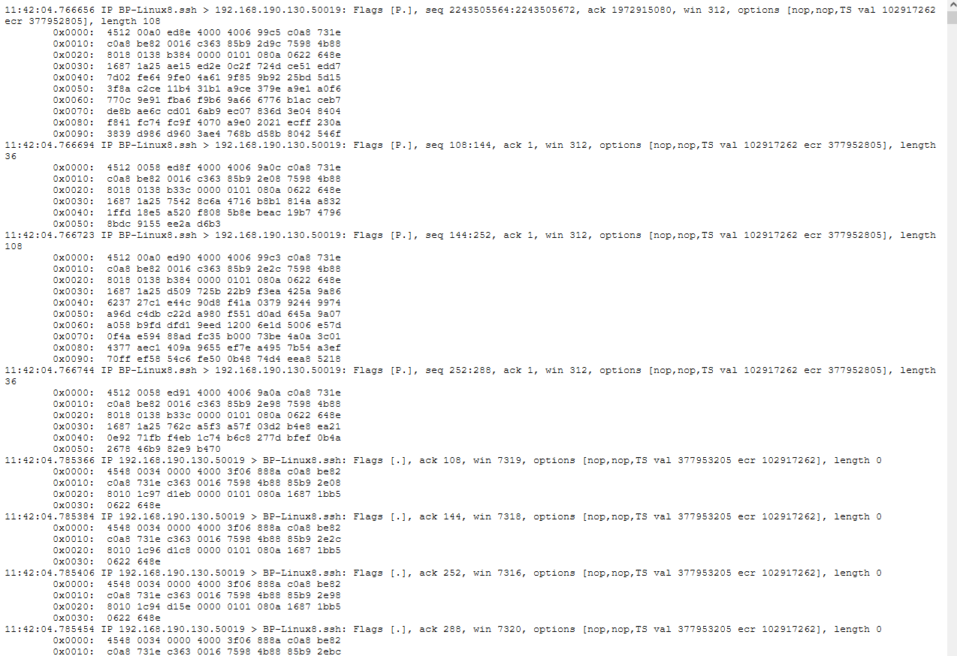
Le fichier

Slide 3
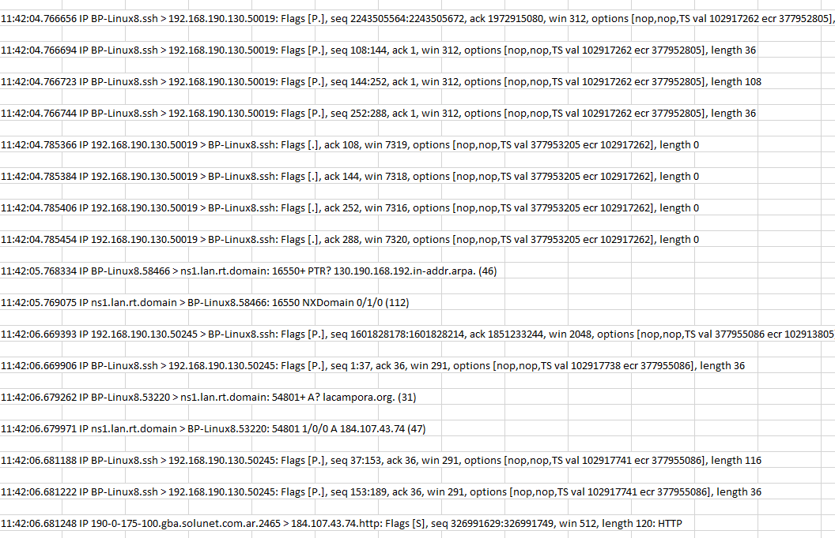
Tansformation en csv

Slide 4
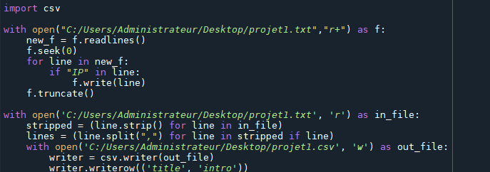
Le code

Slide 5
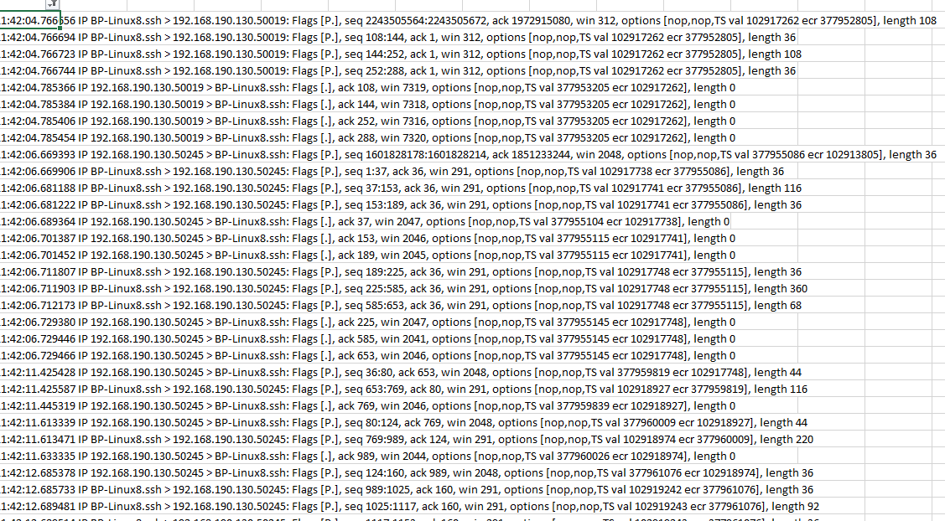
Le résultat

